Slide 1

Automated Testing
of Python Applications
Case study: the real trading bot NT-Tech LiveEngine 5.8
Dmytro Berdnikov
Diploma Thesis · Computer Academy Step (Step IT Academy s.r.o.)
Academic Supervisor: Vitaliy Zamirovskyi
1 / 13
Notes:
Добрый день. Меня зовут Дмитрий Бердников, тема моей дипломной работы — автоматизация тестирования Python-приложений, на примере реального торгового бота NT-Tech LiveEngine 5.8. Научный руководитель — Виталий Замировский.

Slide 2


What We Tested
Not a Training Example — a Real Bot
Thesis Objectives
Write a test plan
Trades real money on Binance Spot
Runs 24/7 on a server (VPS)
Connected to the exchange via WebSocket in real time
Prepare test cases and checklists
Perform manual testing
Document the bugs found
Why This Project
A personal project: I designed it, built it, and found bugs in live trading — not in the sheltered conditions of a classroom example.
Automate the tests
Summarize results and set up CI/CD
2 / 13
Notes:
Объект тестирования — не учебный пример, а реальный бот. Он торгует настоящими деньгами на бирже Binance Spot, работает круглосуточно на сервере и подключён к бирже через WebSocket в реальном времени. Я выбрал именно этот проект, потому что сам его придумал, сам написал и сам находил в нём баги в боевых условиях — а не в тепличной среде учебного задания. Задачи диплома стандартные: составить тест-план, подготовить тест-кейсы, провести ручное тестирование, описать найденные баги, автоматизировать тесты и подвести итоги.

Slide 3

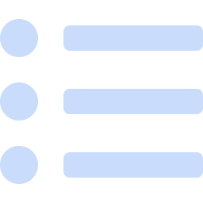



Bot Architecture: How It All Works
The journey of one trade, from signal to close
Binance
→
Stage1
→
Entry Engine
→
Risk Guard
→
Exit + Trail
WebSocket
real-time data
entry filter
4H trend
Entry signal
calculation
position sizing,
stop-loss
trailing stop,
trade exit
Before this thesis, exit_intelligence, stage1, entry_engine, and live_loop had no tests at all; risk_guard and intrabar_stops were only partially covered.
3 / 13
Notes:
Прежде чем говорить про тесты — коротко, как устроен сам бот. Данные приходят с Binance по WebSocket, дальше стадия входа проверяет условия по 4-часовому тренду, движок входа считает сигнал, риск-менеджмент ограничивает размер позиции, а после открытия сделки трейлинг-стоп и интеллектуальный выход ведут её до закрытия. До диплома тестов не было у exit_intelligence, stage1, entry_engine и live_loop; risk_guard и intrabar_stops были покрыты только частично — именно это белое пятно и закрывает эта работа.

Slide 4

pytest — From Scratch
No prior experience testing Python before this thesis
pytest
pytest-mock
pytest-cov
pytest-asyncio
Core framework
for running tests
Mocking
external dependencies
Measuring
code coverage
Testing
async code
Self-taught skills:
fixtures and test parametrization, mocking external APIs, measuring and interpreting code coverage, and structuring a test suite (unit / integration).
4 / 13
Notes:
До диплома у меня не было опыта тестирования на Python вообще. Всё пришлось осваивать с нуля: сам pytest как основной фреймворк, pytest-mock для подмены внешних зависимостей, pytest-cov для замера покрытия кода и pytest-asyncio для тестирования асинхронного кода — бот ведь работает через WebSocket. Самостоятельно освоил фикстуры, параметризацию тестов, моки внешних API и структуру тестового пакета — отдельно unit-тесты, отдельно интеграционные.

Slide 5
Engineering Decision: Why Stubs, Not Mocks
Test infrastructure built deliberately, not copy-pasted
STUBS
Problem: the first version used unittest.mock.MagicMock — the test checked the mock's behavior, not the real interface. If a function's signature changed in the bot, the tests would stay green and never notice.
Solution: stub modules in src/stubs/ — an exact copy of the original interface: same classes, methods, parameters. The test calls the stub exactly as it would call the real component; if the interface changes, the stub has to be updated explicitly.
Bonus: stub modules can be published in a public repository — the bot's trading logic stays private.
5 / 13
Notes:
Отдельно хочу показать одно инженерное решение — оно хорошо демонстрирует, что я понимаю тему тестирования, а не просто скопировал код. Первая версия тестовой инфраструктуры использовала unittest.mock.MagicMock — но так тесты проверяли поведение мока, а не реального интерфейса бота. Если бы в оригинальном компоненте изменилась сигнатура функции, тесты остались бы зелёными и не заметили бы этого — то есть тесты защищали бы от несуществующей опасности. Я перешёл на stub-модули: каждый stub точно повторяет интерфейс оригинала — те же классы, методы, параметры. Тест вызывает stub так же, как вызывал бы реальный компонент, и если интерфейс меняется, это сразу видно. Дополнительный бонус — stubs можно публиковать в открытом репозитории диплома, не раскрывая торговую логику бота.

Slide 6



Results by the Numbers
209
85%
5
100%
tests written
code coverage
bugs documented
tests passing
194 unit + 15 integration
confirmed by Codecov
3 real + 2 teaching cases
consistently, locally and in CI
Automation & Infrastructure
Coverage Growth Over Time (Codecov)
GitHub Actions: tests run
automatically on every push
Codecov: coverage is tracked
on every commit
Jira: all 5 bugs logged
as tickets with full descriptions
6 / 13
Notes:
Теперь коротко про результат. Всего написано 209 тестов: 194 unit и 15 интеграционных. Покрытие кода — 85%, подтверждено через Codecov, и график справа показывает, что оно не с потолка, а выросло постепенно. Задокументировано 5 багов: три реальных, из живой торговли, и ещё два я внёс сам, намеренно — чтобы показать технику тестирования на границе значений. И все тесты стабильно проходят — как локально, так и в CI. Из инфраструктуры: GitHub Actions запускает тесты автоматически при каждом push, Codecov отслеживает покрытие на каждый коммит, а все баги оформлены как тикеты в Jira. Это цифры про количество тестов. А какие именно виды тестирования применялись — расскажу чуть дальше.

Slide 7
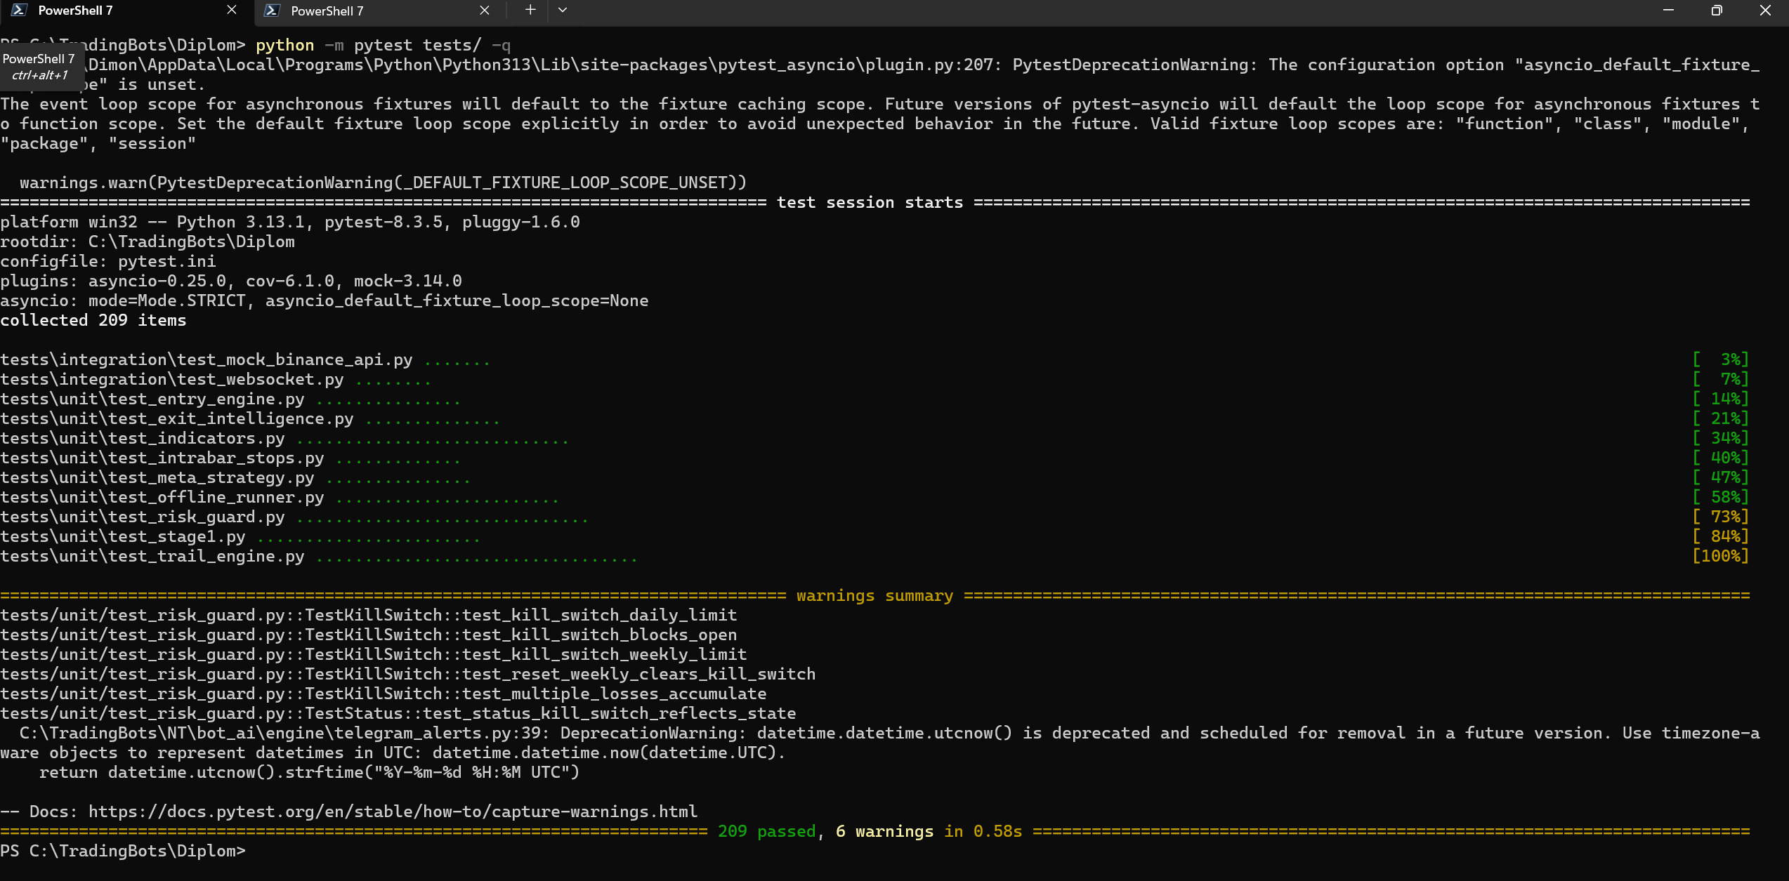
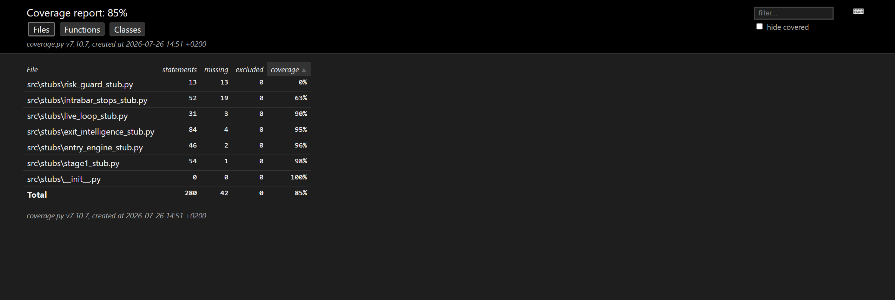
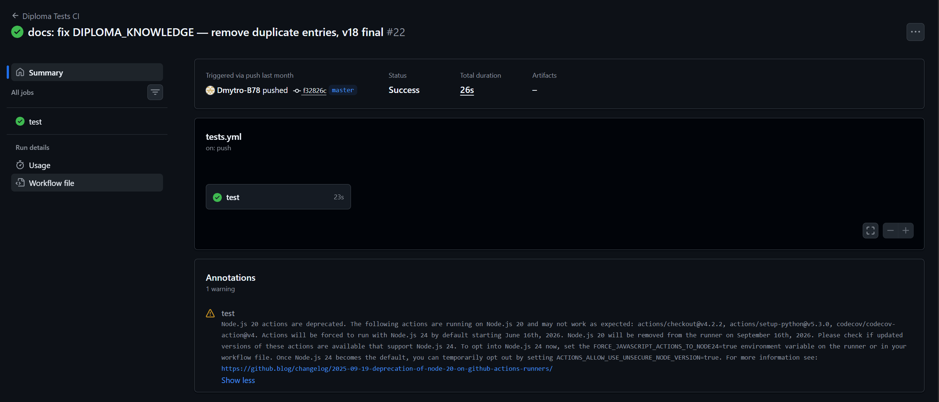
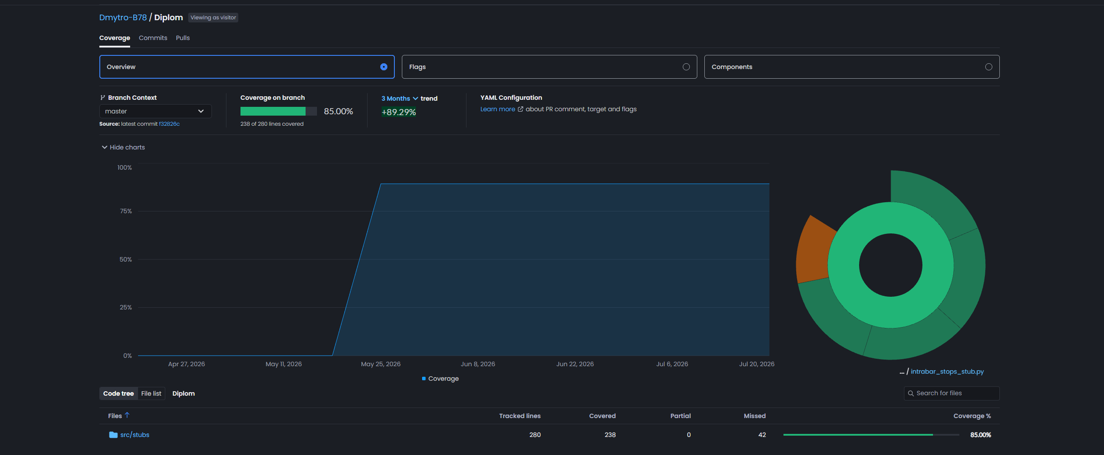
Evidence: Tests and CI in Action
Real screenshots from the repository, not made-up numbers
pytest: 209 of 209 passed
HTML coverage report
GitHub Actions: green CI
Codecov: 85% coverage
Full set of screenshots — in Appendix D of the thesis
7 / 13
Notes:
Чтобы это не звучало как голые цифры, вот как это выглядит вживую. Это реальный вывод pytest — все 209 тестов зелёные. Рядом — детальный HTML-отчёт покрытия по файлам. Это прогон в GitHub Actions — тесты проходят автоматически. А это Codecov — здесь видно те самые 85%.

Slide 8
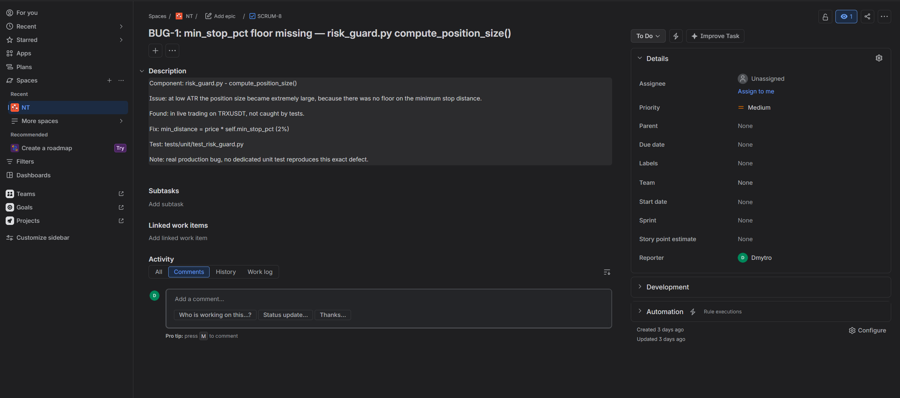
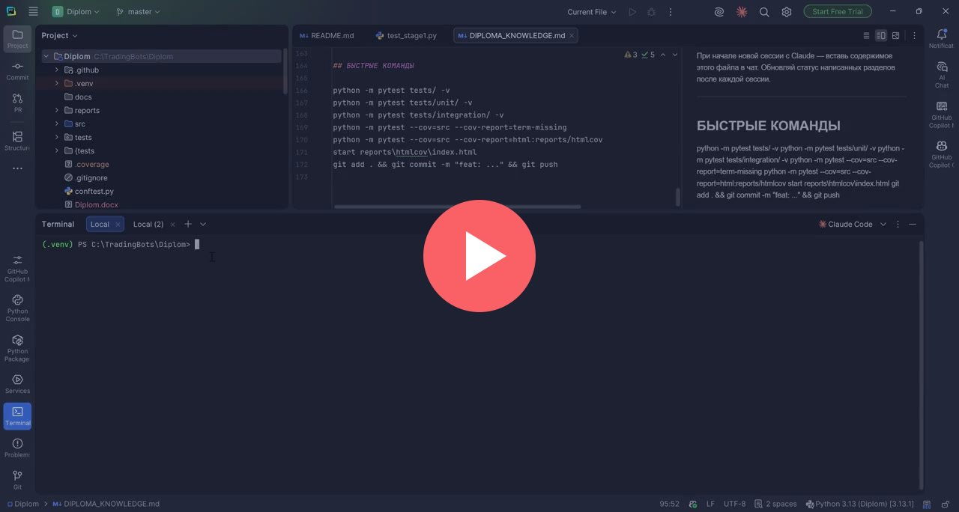
5 Bugs: What Happened and How I Fixed Them
Bugs 1-3 came from live trading; all five are logged in Jira (1/3)
BUG-1
Problem: when the market was calm, the bot didn't cap the stop, and positions opened many times larger than intended.
Solution: added a hard floor — the stop can never be smaller than 2% of price.
JIRA SCRUM-8
BUG-2
Problem: trade P&L was calculated from the wrong exit price — the report didn't match reality.
Solution: switched to using the actual trade close price instead of the signal trigger price.
VIDEO DEMO
click to play
8 / 13
Notes:
Теперь про сами баги — коротко, что было не так и что я сделал. Баг первый: когда рынок был спокойным, бот не ограничивал стоп, и позиция открывалась в разы больше нужного. Решение — поставил нижнюю границу: стоп не может быть меньше 2% от цены. Видео для него нет, он найден в живой торговле, а не тестом — вместо видео здесь скриншот тикета из Jira. Баг второй: прибыль по сделке считалась по неверной цене выхода, из-за этого отчёт не совпадал с реальностью. Решение — стал брать настоящую цену закрытия сделки. Здесь уже есть видео-демонстрация, встроенная прямо в презентацию.

Slide 9
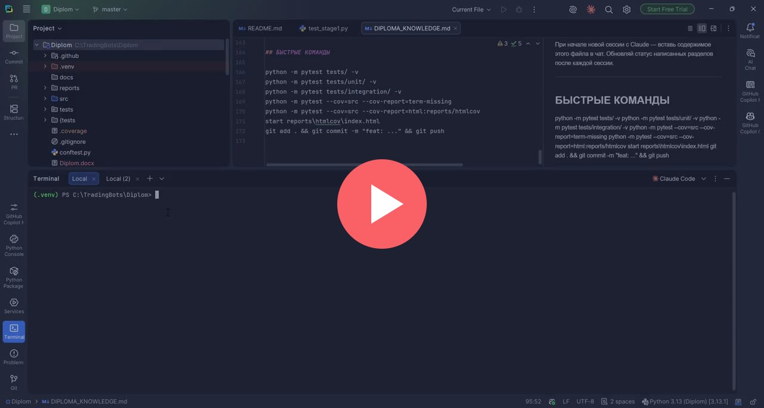
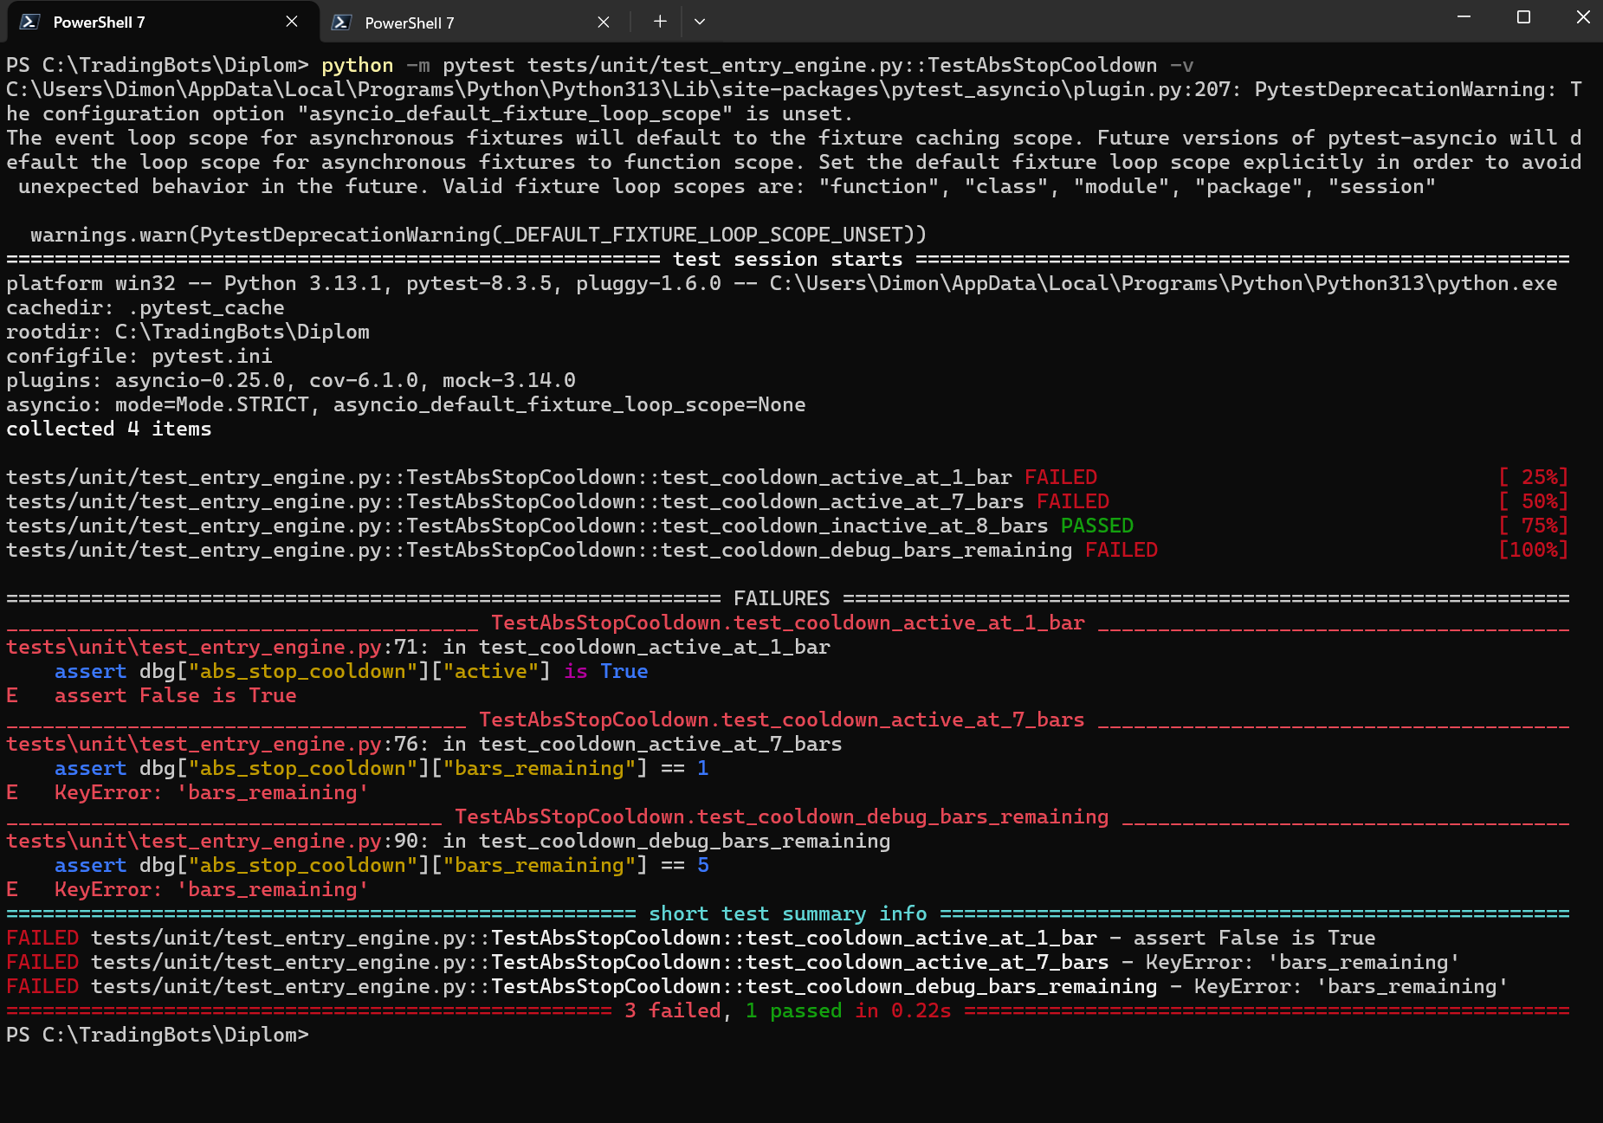
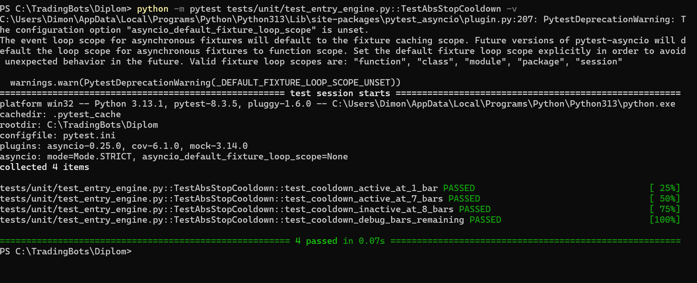

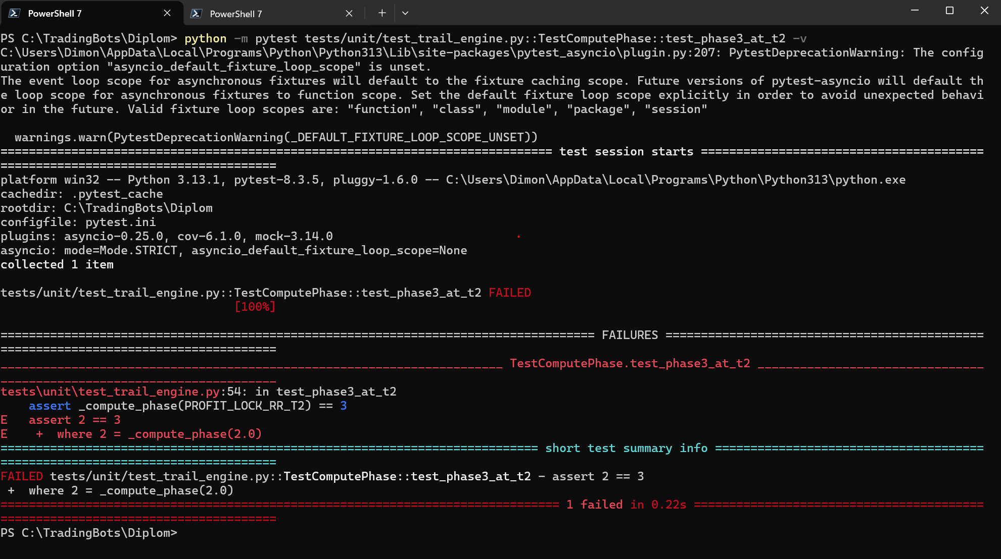
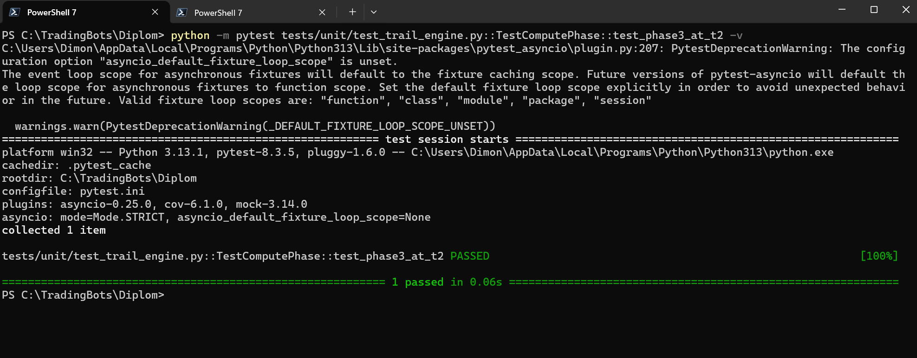
5 Bugs: What Happened and How I Fixed Them
Test before and after the fix — proof, not just words (2/3)
BUG-3
Problem: right after a hard stop, the bot opened a new trade the same second, against the market move.
Solution: added a cooldown — the bot won't trade for 8 candles after such a stop.
VIDEO
TEST: FAILED
TEST: PASSED
click to play
BUG-4
Problem: teaching case (introduced intentionally): the trailing stop didn't switch exactly at the threshold — the comparison in the code was off.
Solution: fixed the condition: the threshold value now counts too.
VIDEO
TEST: FAILED
TEST: PASSED
click to play
9 / 13
Notes:
А вот тут не только видео, но и прямое доказательство: скриншот теста до фикса и после. Баг третий: сразу после жёсткого стопа бот тут же открывал новую сделку против движения рынка. Решение — добавил паузу на 8 свечей после такого стопа. Видите — слева тест падает, справа тот же тест зелёный после исправления. Баг четвёртый — уже не из живой торговли, я внёс его сам, намеренно, как учебный кейс на тему граничных значений: трейлинг-стоп не переключался ровно в пороговый момент — сравнение в коде было написано неточно. Решение — поправил условие, теперь пороговое значение тоже учитывается. Та же логика: было FAILED, стало PASSED.

Slide 10

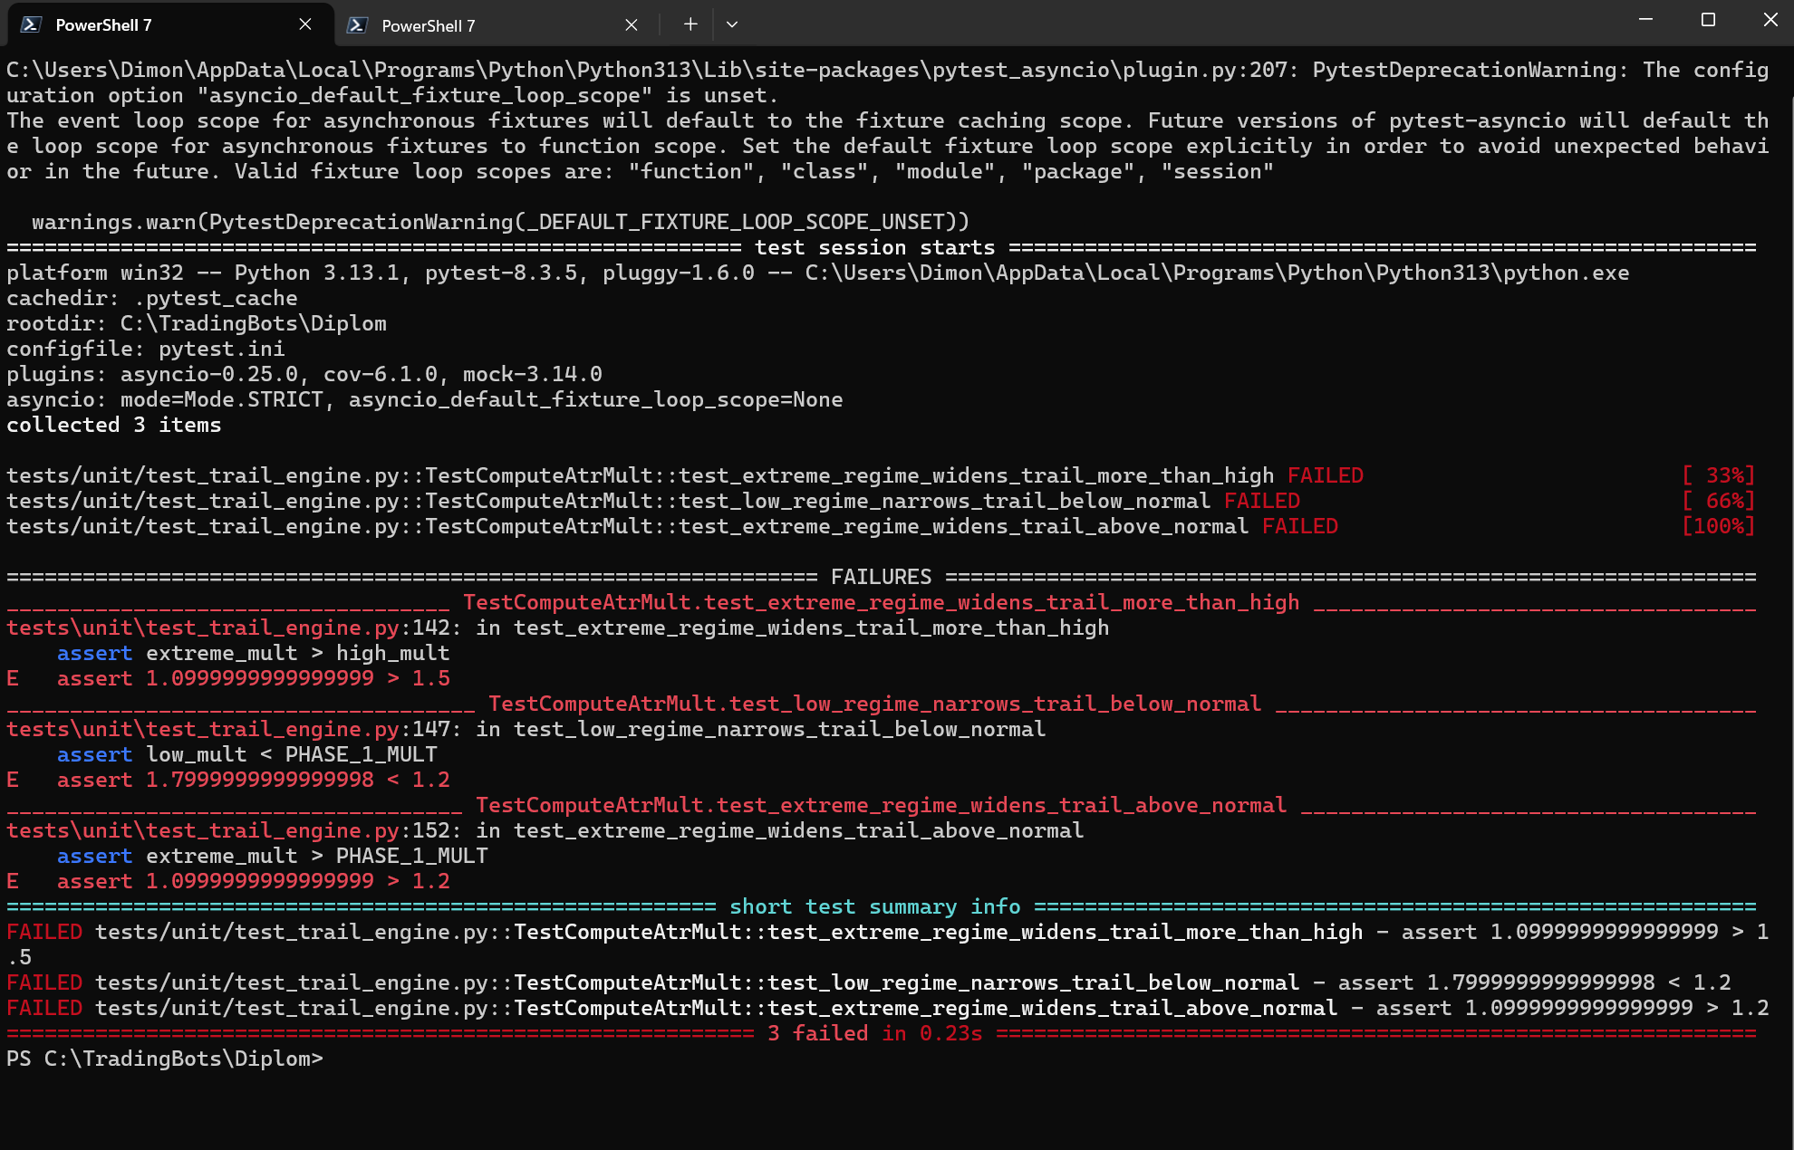
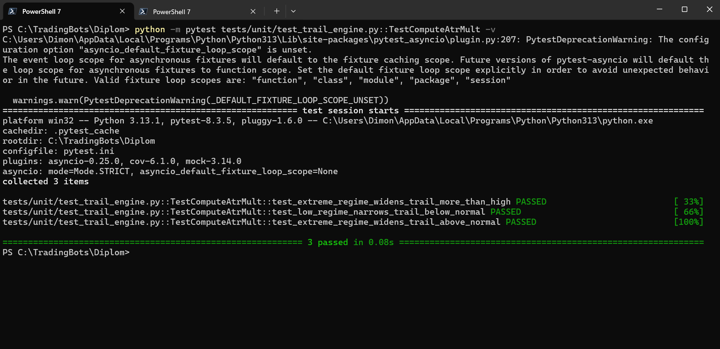
5 Bugs: What Happened and How I Fixed Them
The last of the five bugs (3/3)
BUG-5
Problem: teaching case (the second one, introduced intentionally): the coefficients for high and low volatility were swapped in the code.
Solution: put the coefficients back where they belong.
VIDEO
TEST: FAILED
TEST: PASSED
click to play
Every bug is now its own reproducible test — it will never let that mistake slip through again.
10 / 13
Notes:
И баг пятый — второй учебный кейс, тоже внесён мной намеренно: коэффициенты для высокой и низкой волатильности были просто перепутаны местами в коде. Решение — вернул их на свои места. Видео и тест до/после — здесь же. Итого три бага поймала реальная торговля, ещё два я показал сам — но все пять теперь воспроизводимые тесты, которые больше никогда не пропустят эту ошибку.

Slide 11








Testing Types and Key Takeaways
Testing types applied
Unit — 194 tests
Integration — 15 tests
Regression
Boundary value
Negative
Smoke
What this experience gave me
Testing Python code from scratch
Isolating dependencies with stub modules
CI/CD with coverage reporting
Working with real defects in Jira
11 / 13
Notes:
В работе применено шесть видов тестирования. Unit — 194 теста на отдельные функции. Интеграционное — 15 тестов на связку компонентов и WebSocket. Регрессионное — отдельный тест на каждый найденный баг, чтобы он больше не вернулся. Тестирование граничных значений — проверка поведения ровно на пороге условия. Негативное — проверка на некорректных и предельных входных данных. И smoke-тестирование — быстрая проверка ключевых сценариев стратегии. Подводя итог, эта работа дала мне четыре вещи: тестирование Python-кода с нуля, разработку stub-модулей для изоляции зависимостей, настройку CI/CD с отчётностью по покрытию и работу с реальными дефектами — поиск, исправление и документирование багов в Jira.

Slide 12

One More Skill I Picked Up on My Own
A short reflection — what fell outside the testing topic itself
1. “Vibe Coding”
2. AI Tools
3. What It Gave Me
→
→
The Binance spot bot was built in dialogue with an AI assistant. I taught myself this development method through trial and iteration.
From Copilot autocomplete, through plain AI chats, to Claude as a full development partner: the bot, tests, docs, and CI/CD.
Learned to explain the task clearly to AI and double-check its code, instead of just accepting whatever it wrote.
Vibe coding, AI tools, and pytest itself — all self-taught, outside the course curriculum.
12 / 13
Notes:
И последнее, коротко — небольшая рефлексия за рамками темы тестирования. Сам бот написан в диалоге с AI-ассистентом — этот метод разработки, «вайб-кодинг», я изучил самостоятельно, методом проб и итераций. С AI-инструментами тоже прошёл путь: начинал с автодополнения в Copilot, дальше — обычные AI-чаты, а закончил работой с Claude как полноценным напарником — с его помощью написаны бот, тесты, документация и CI/CD. Главное, что это дало — я научился объяснять AI задачу и перепроверять его код, а не просто соглашаться со всем, что он написал. Так же самостоятельно, за рамками программы курса, я разобрался и с самим pytest, о котором рассказывал раньше.

Slide 13

Thank You
Happy to answer questions
Dmytro Berdnikov
github.com/Dmytro-B78/Diplom
13 / 13
Notes:
Спасибо за внимание. Готов ответить на вопросы.

